Slide 1
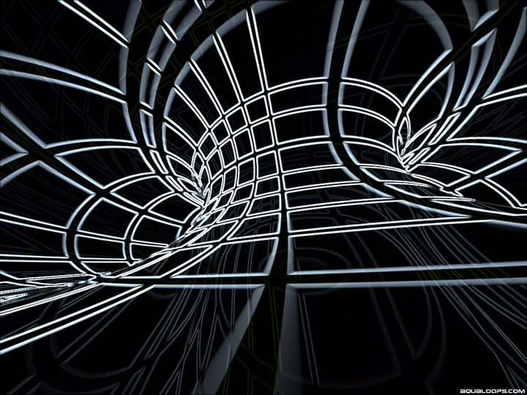
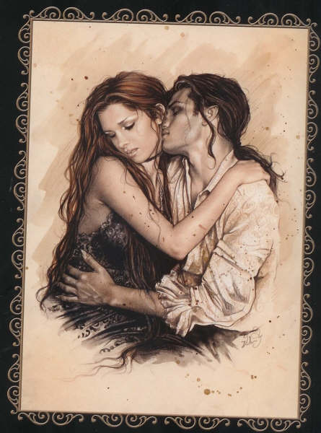
Pps. Mari Tere
Elegía para mí
y para ti

Slide 2
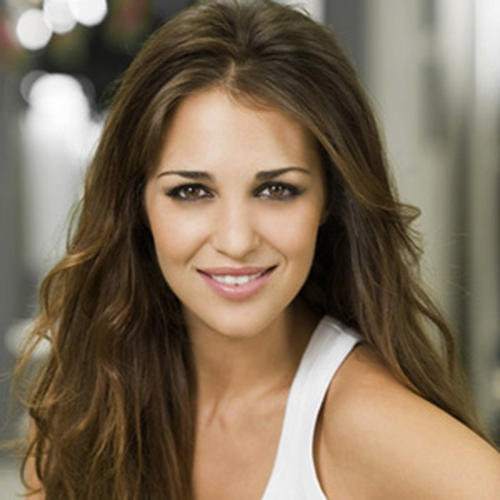
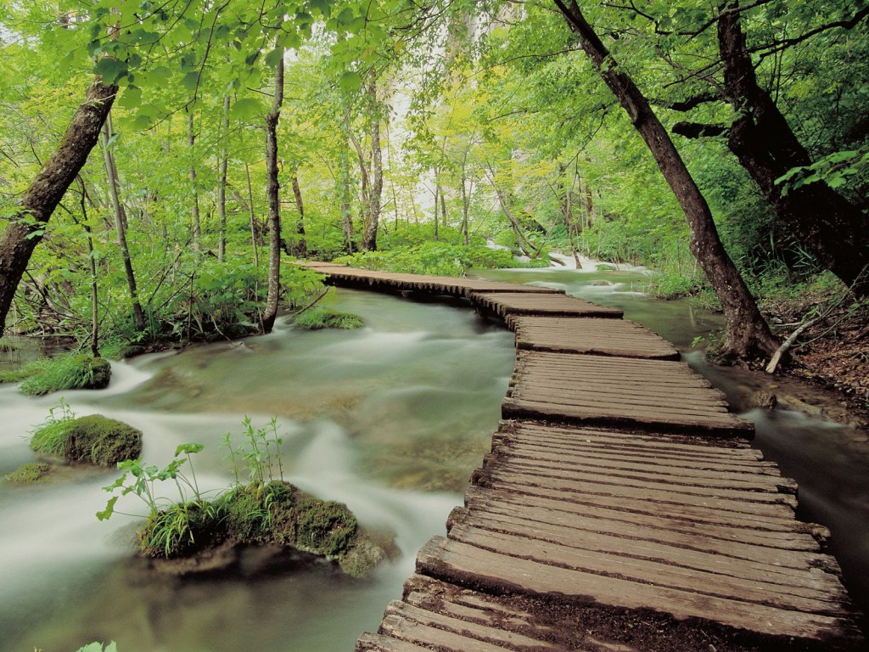

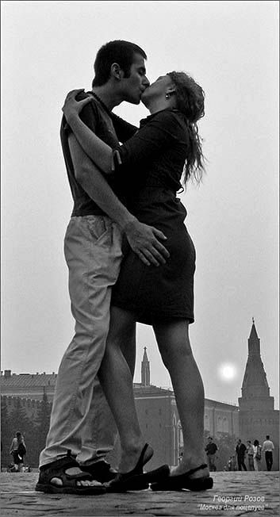

Yo seguiré soñando mientras pasa la vida, y tú te irás borrando lentamente de mi sueño.
Pps. Mari Tere

Slide 3
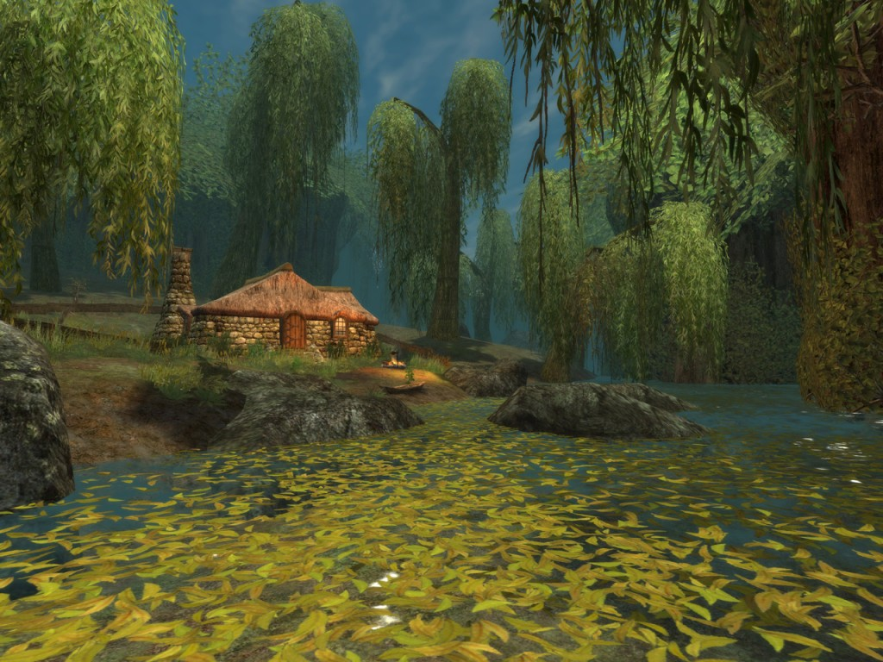


Un año y otro año caerán como hojas secas
de las ramas del árbol milenario del tiempo,
Pps. Mari Tere

Slide 4
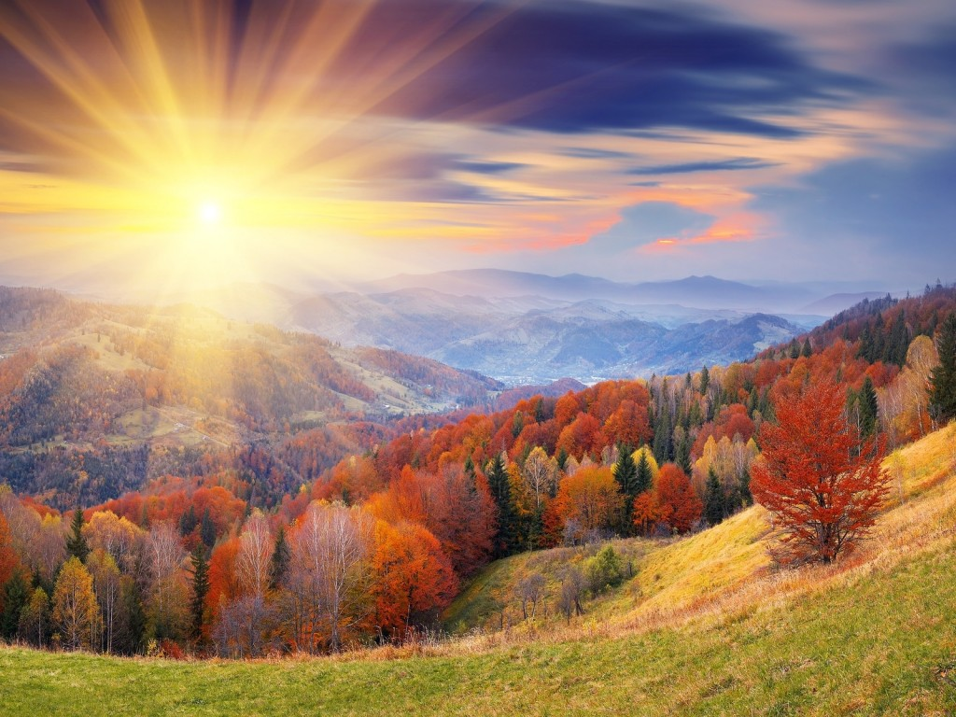
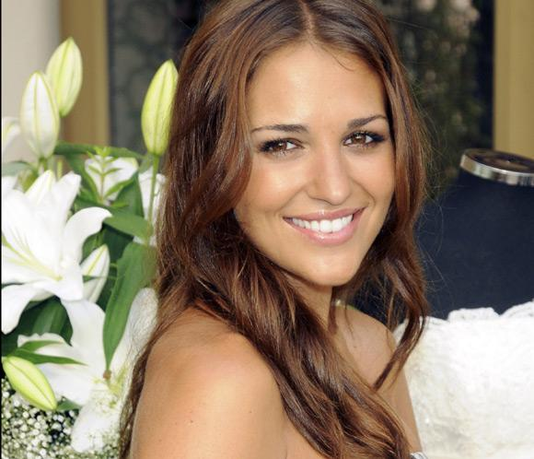
y tu sonrisa, llena de claridad de aurora,
se alejará en la sombra creciente del recuerdo.
Pps. Mari Tere

Slide 5
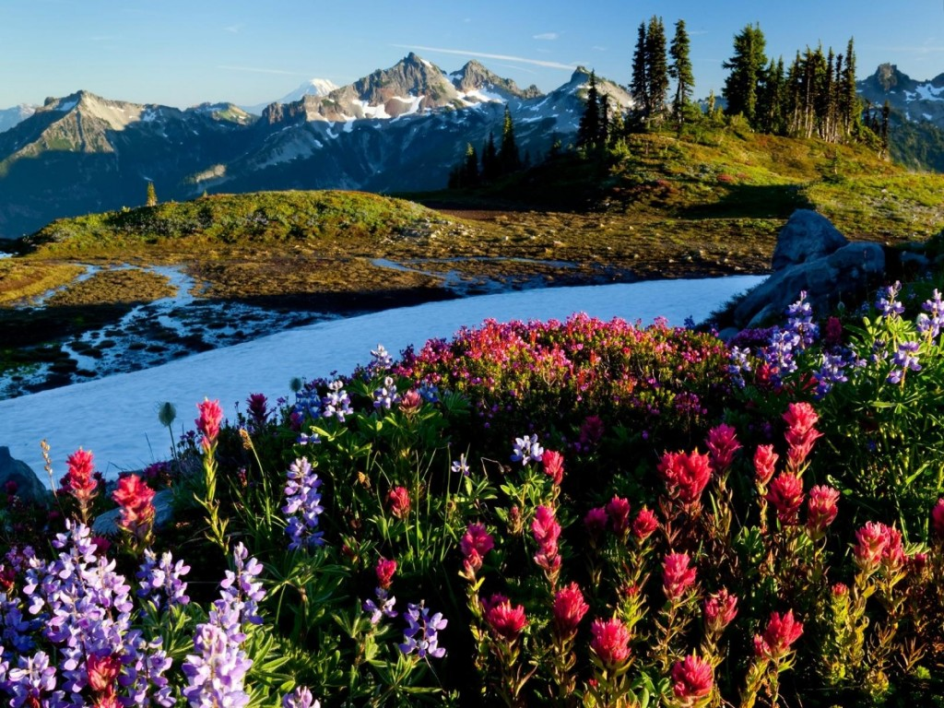
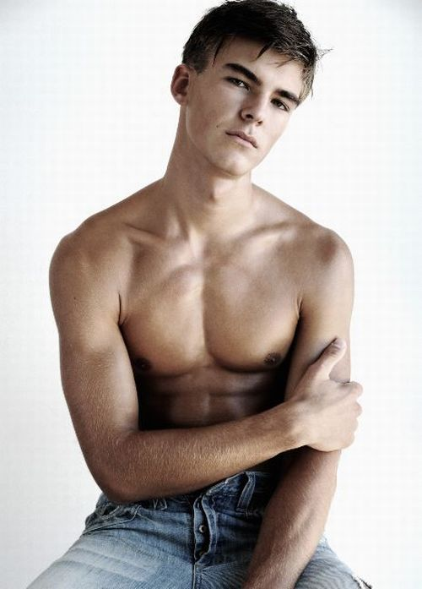
Pps. Mari Tere
Yo seguiré soñando mientras pasa la vida,
y quizá, poco a poco, dejaré de hacer versos,

Slide 6
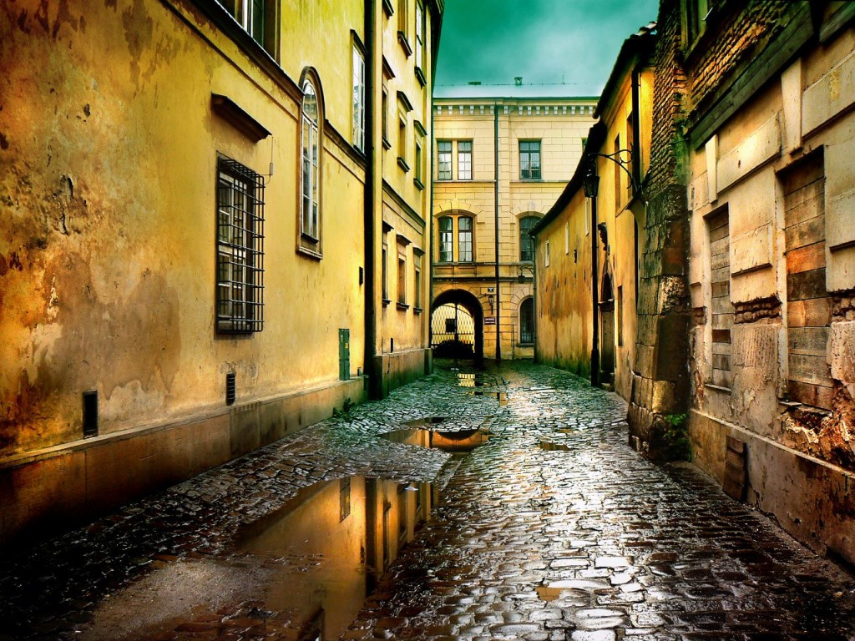
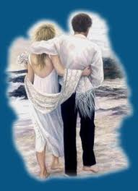
bajo el vulgar agobio de la rutina diaria,
de las desilusiones y los aburrimientos.
Pps. Mari Tere

Slide 7
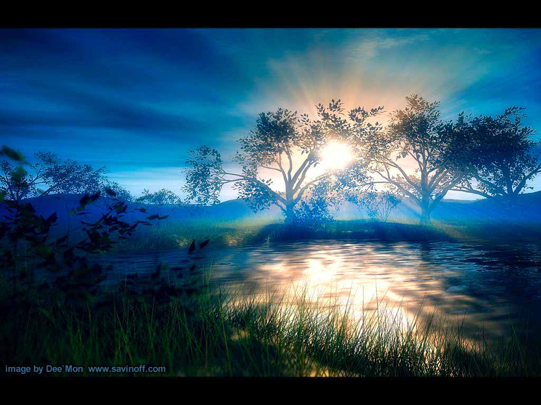
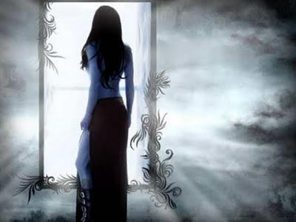
Pps. Mari Tere
Tú, que nunca soñaste más que cosas posibles,
dejarás, poco a poco, de mirarte al espejo.

Slide 8
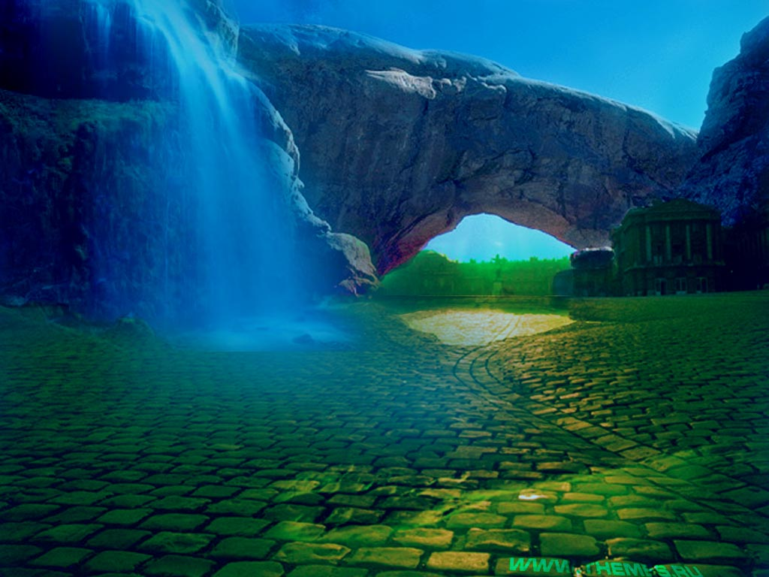

Acaso nos veremos un día, casualmente,
al cruzar una calle, y nos saludaremos.
Pps. Mari Tere

Slide 9
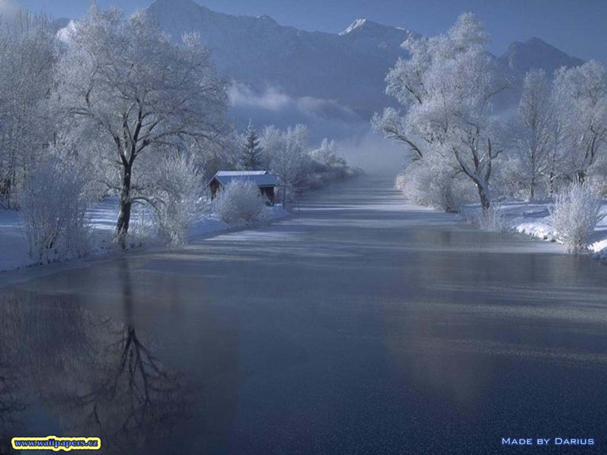
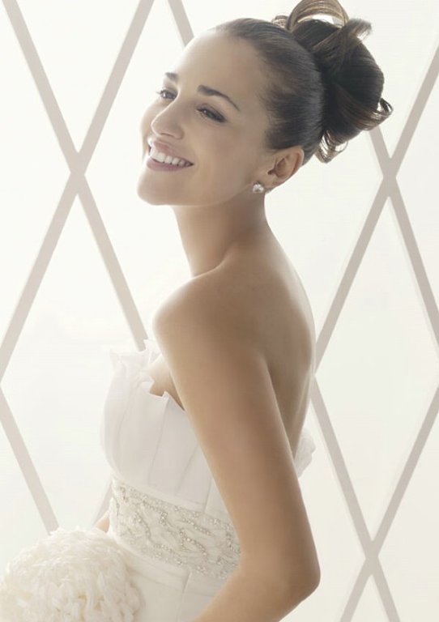
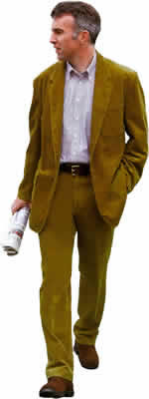
Yo pensaré quizá: "Qué linda es todavía."
Tú quizá pensarás: "Se está poniendo viejo"
Pps. Mari Tere

Slide 10
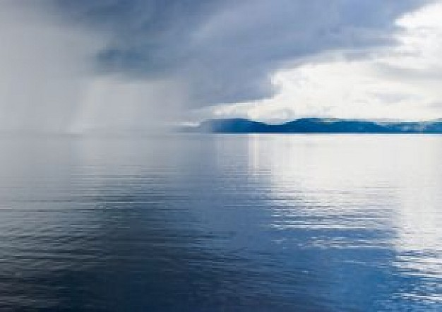
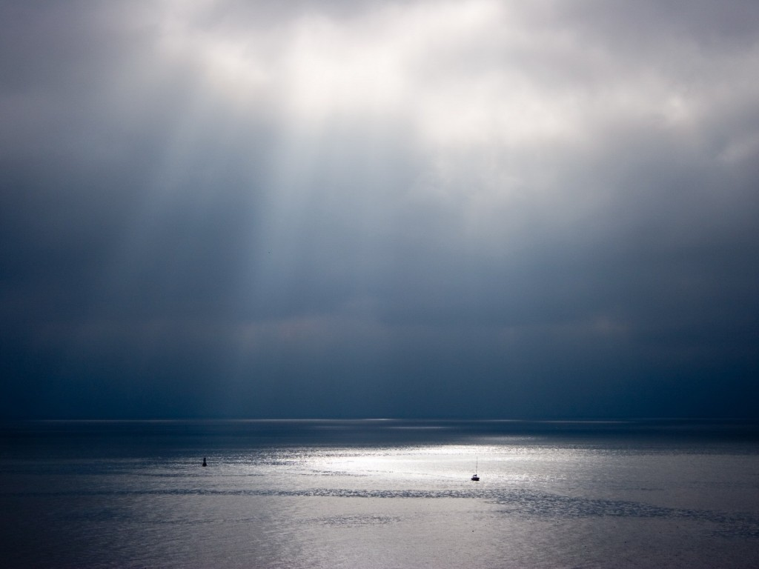
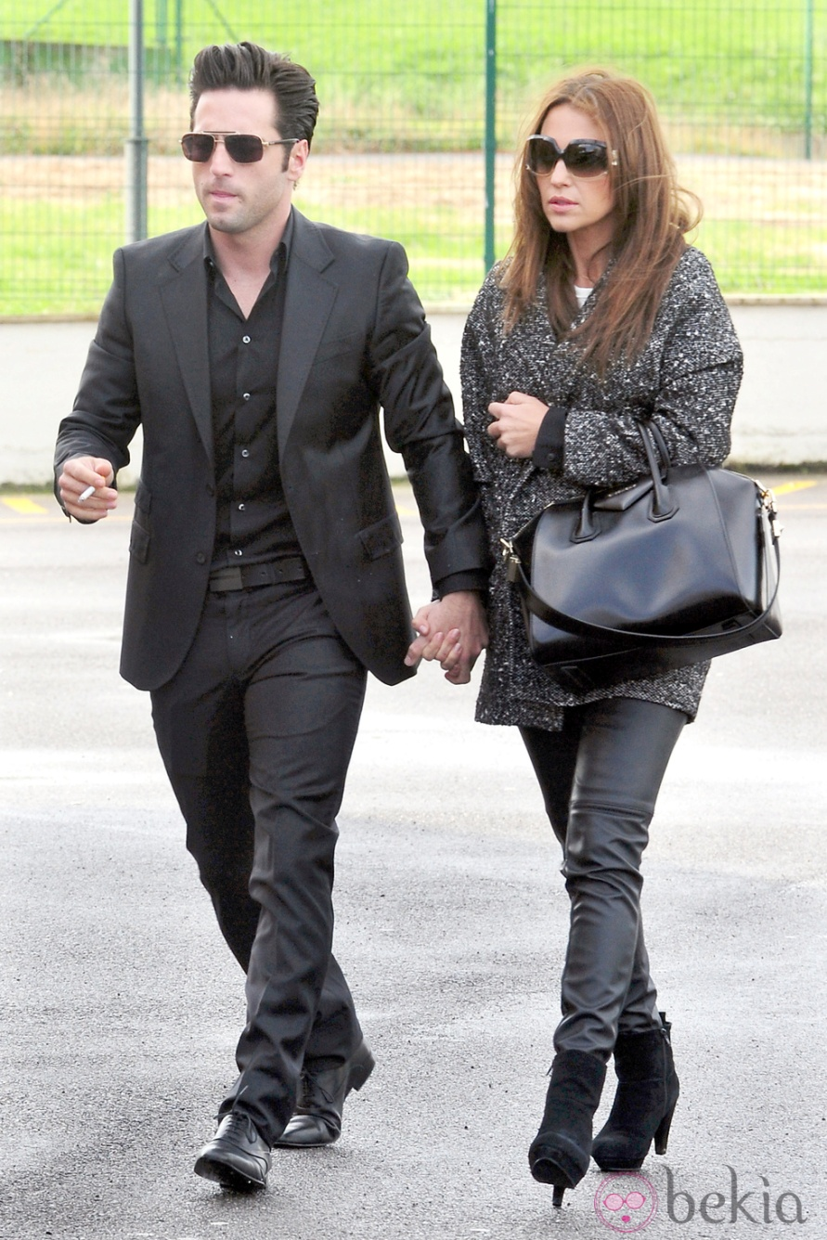
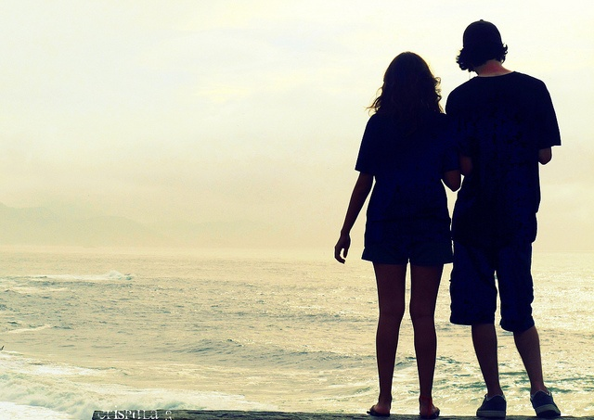
Pps. Mari Tere
Tú irás sola, o con otro.
Yo iré solo o con otra.

Slide 11
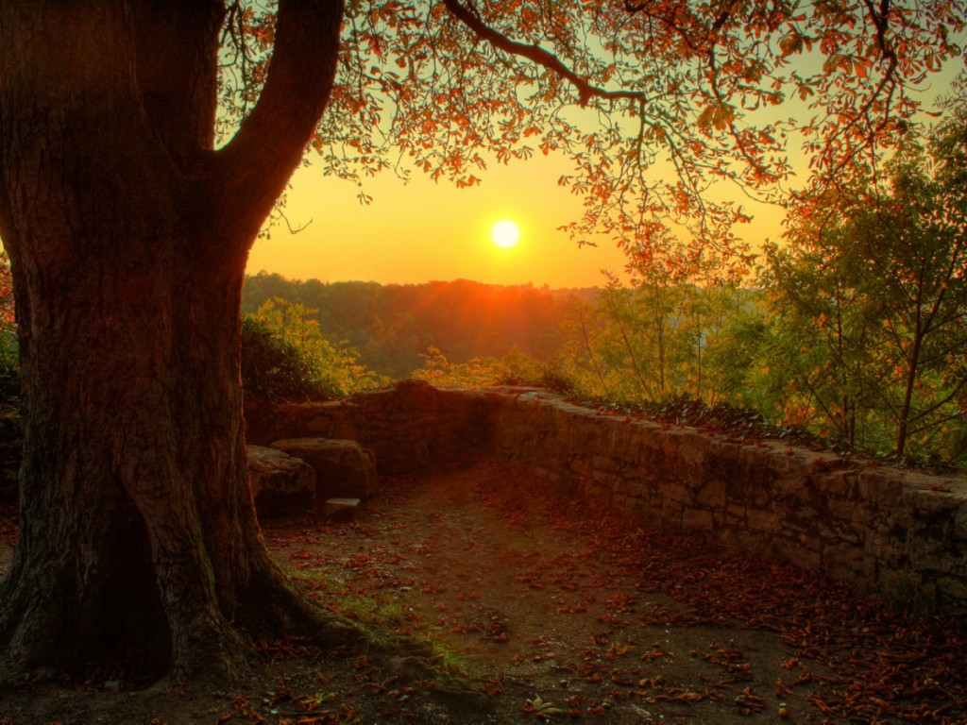
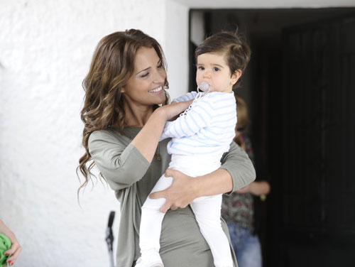
o tú irás con un hijo que
debiera ser nuestro.
Pps. Mari Tere

Slide 12
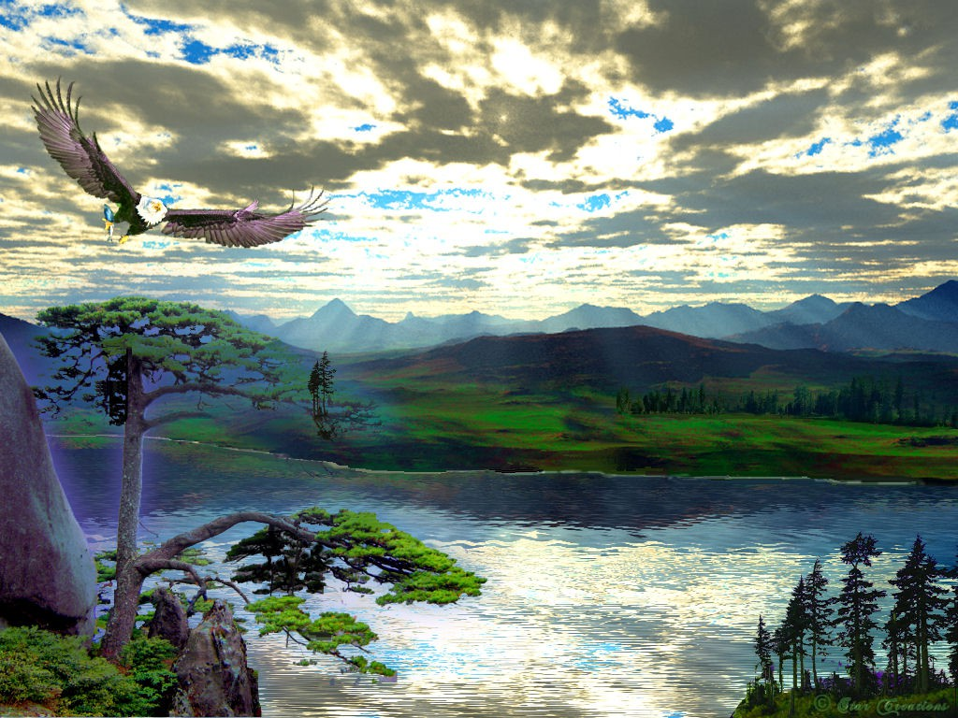
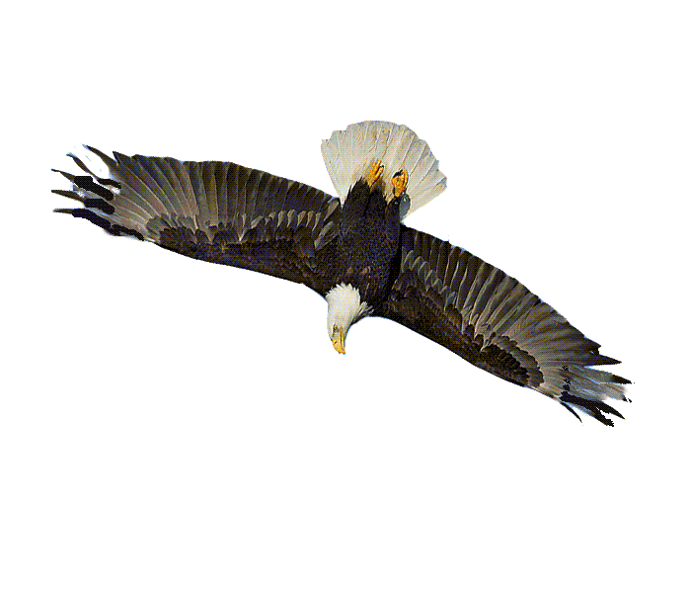
Y seguirá muriendo la vida,
año tras año,
igual que un río oscuro
que corre hacia el silencio.
Pps. Mari Tere

Slide 13
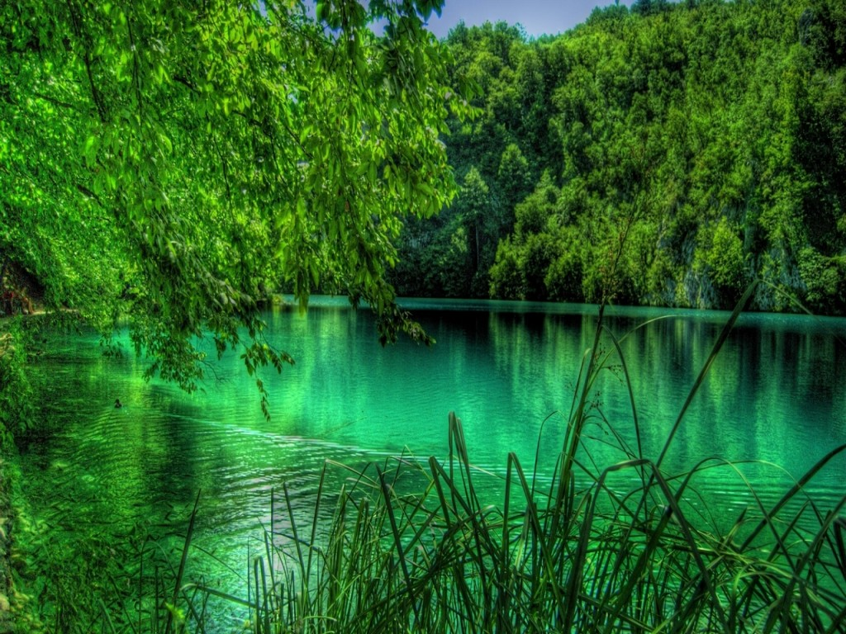
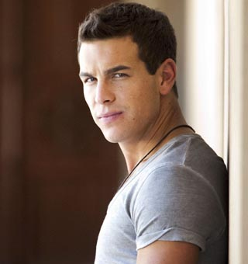
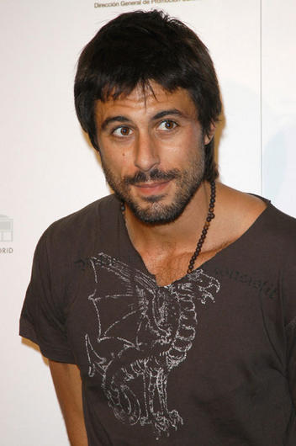
Pps. Mari Tere
Un amigo, algún día,
me dirá que te ha visto,

Slide 14

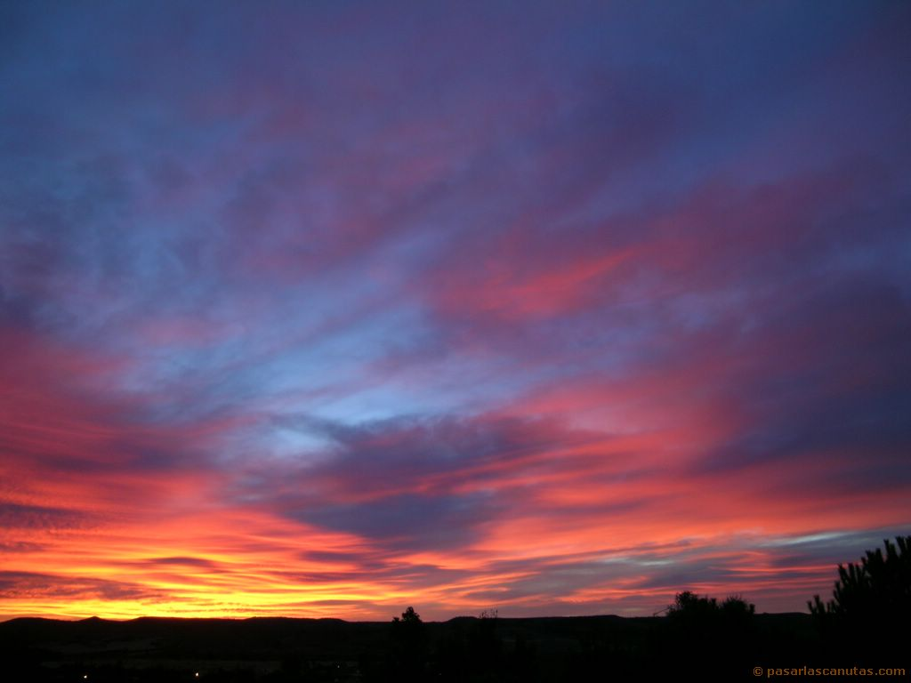



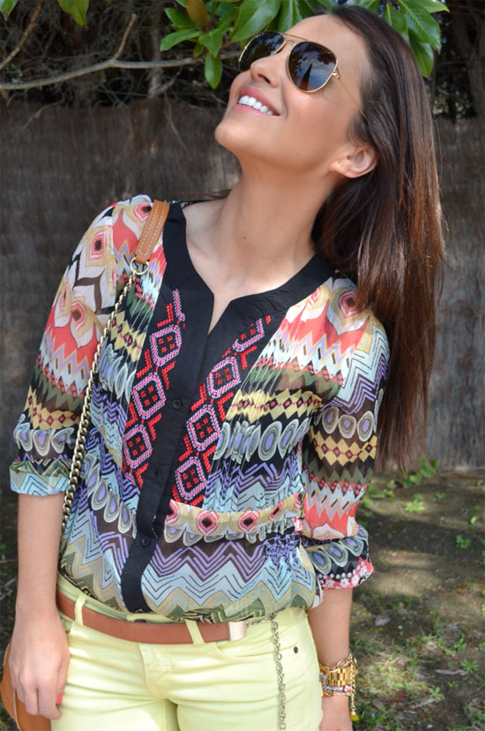
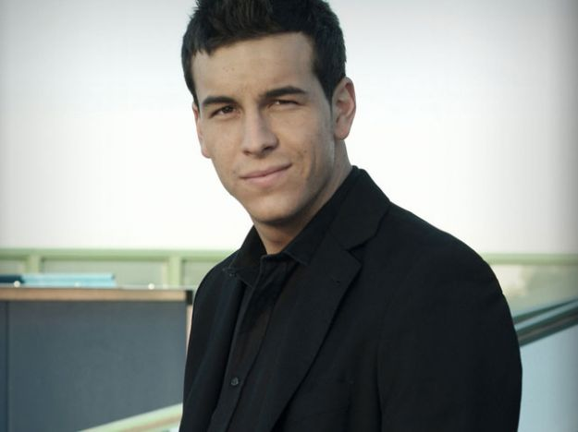
o una canción de entonces
me traerá tu recuerdo.
Pps. Mari Tere

Slide 15
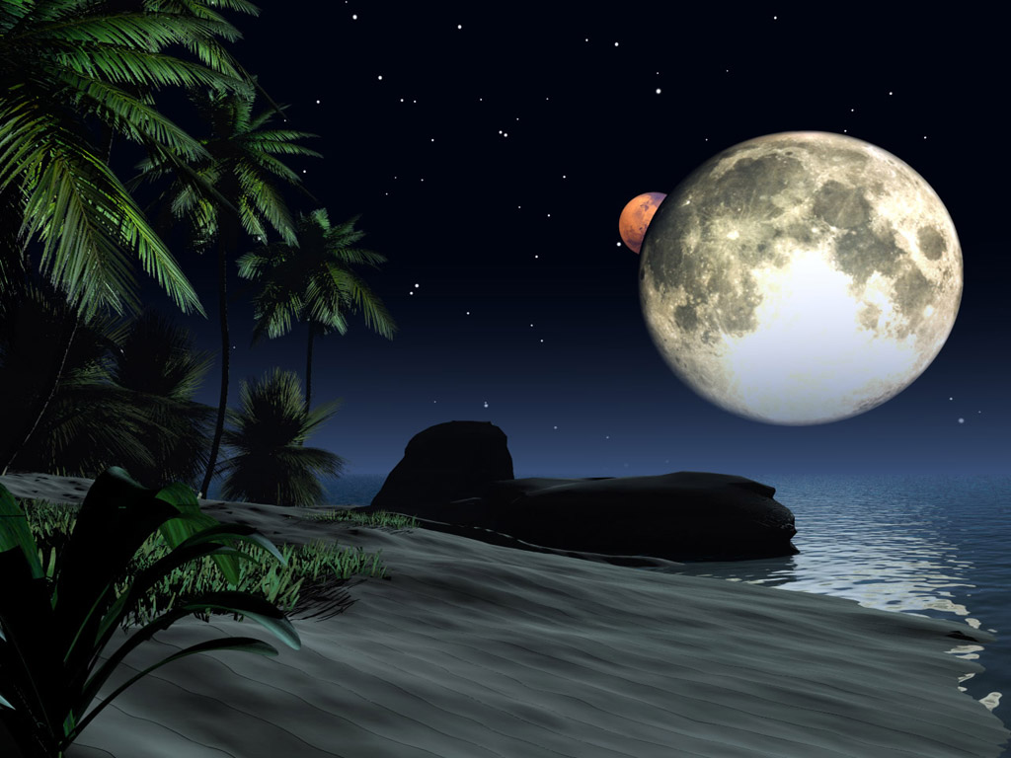
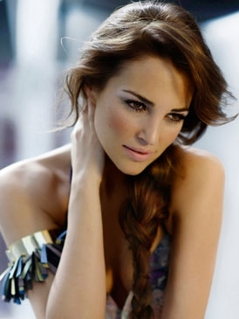
Y en estas noches tristes de quietud
y de estrellas,
Pps. Mari Tere

Slide 16
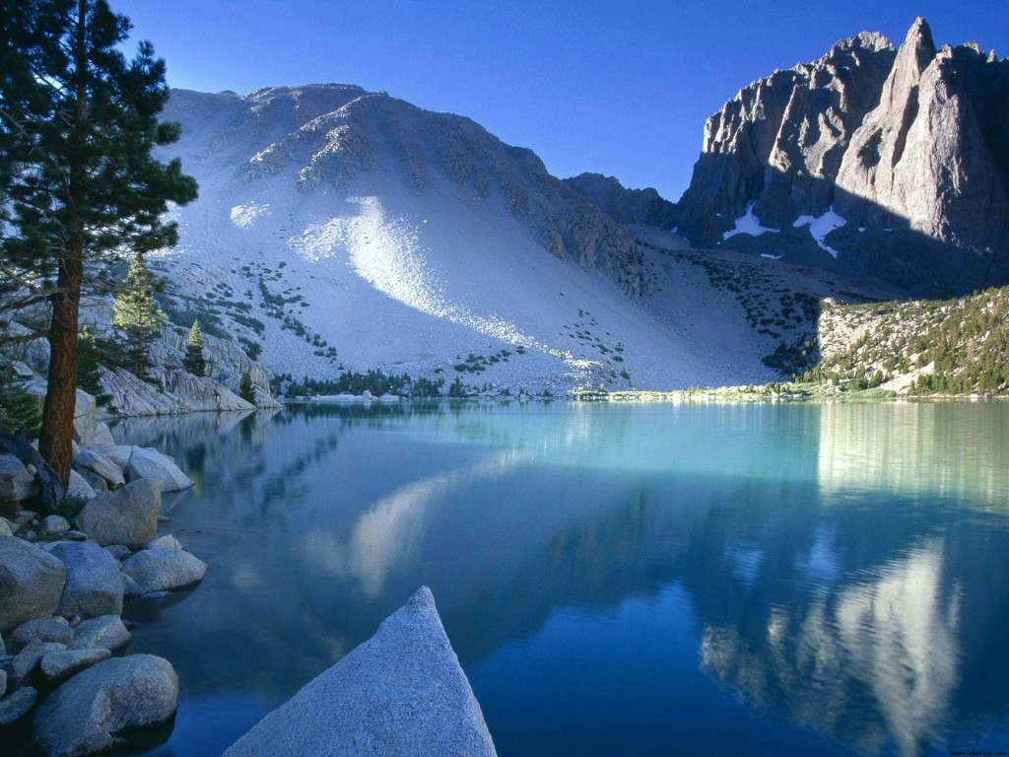
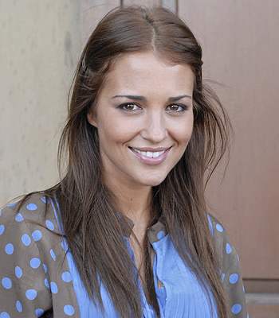
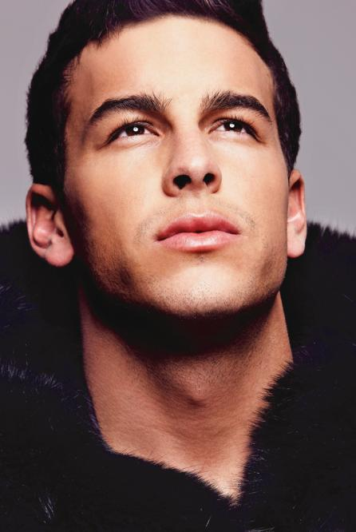
pensaré en ti un instante,
pero cada vez menos....
Pps. Mari Tere

Slide 17
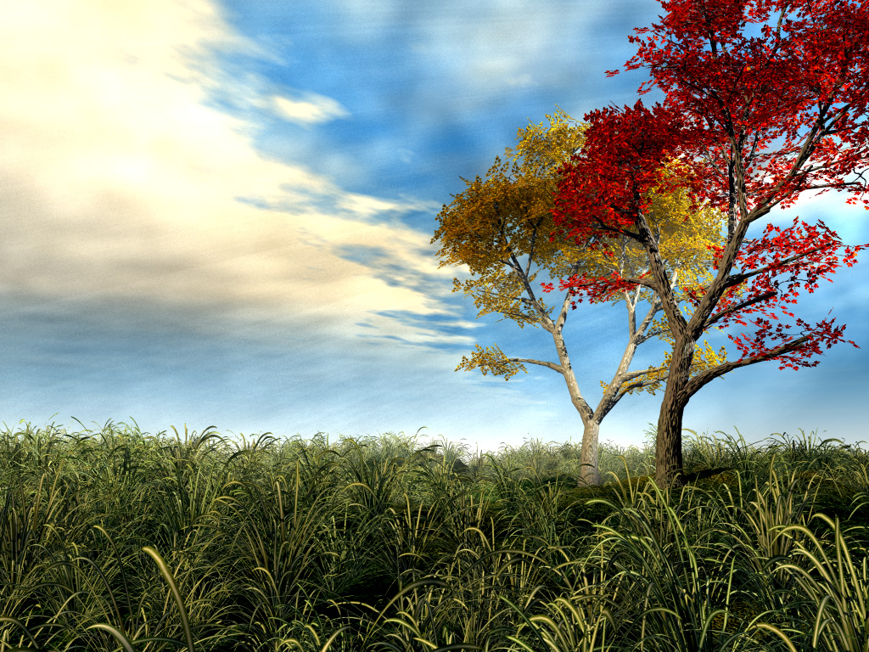
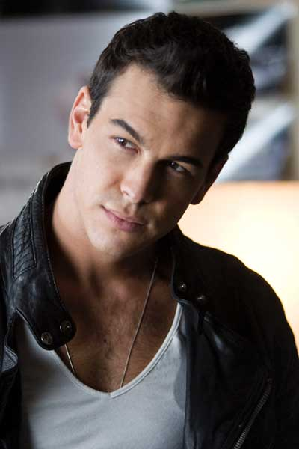
Y pasará la vida.
Yo seguiré soñando;
Pps. Mari Tere

Slide 18
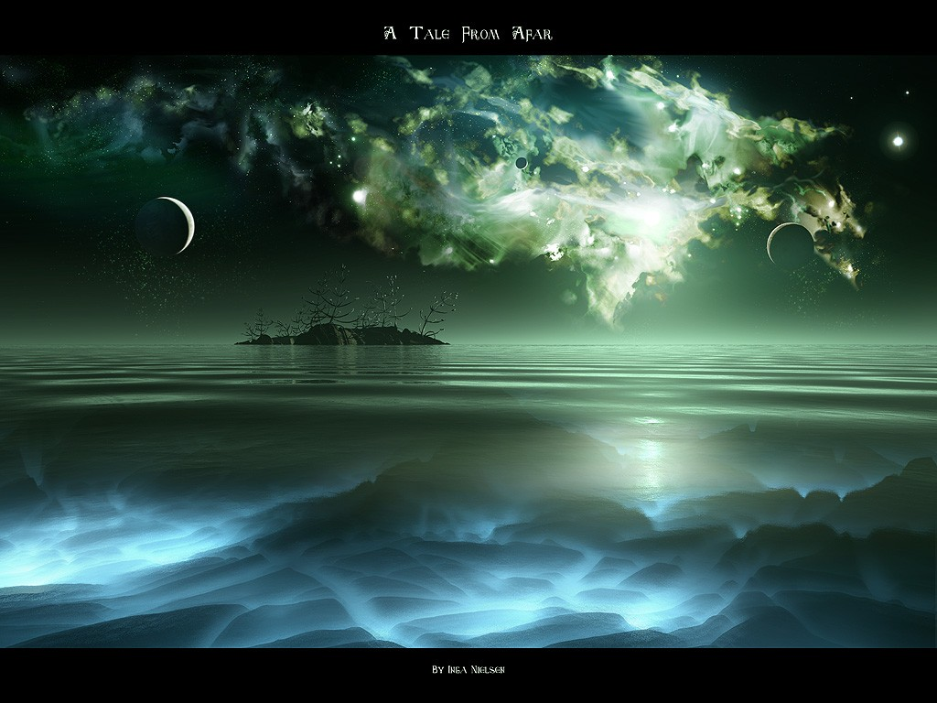
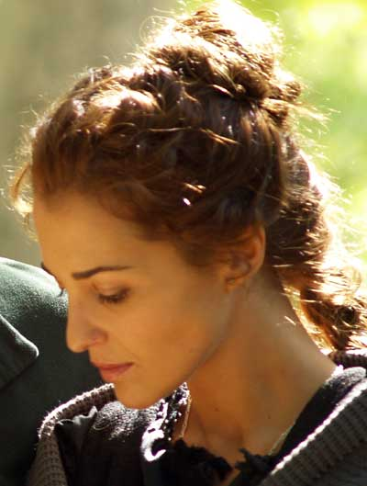
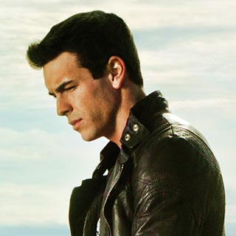
pero ya no habrá un nombre
de mujer en mi sueño.
Pps. Mari Tere

Slide 19
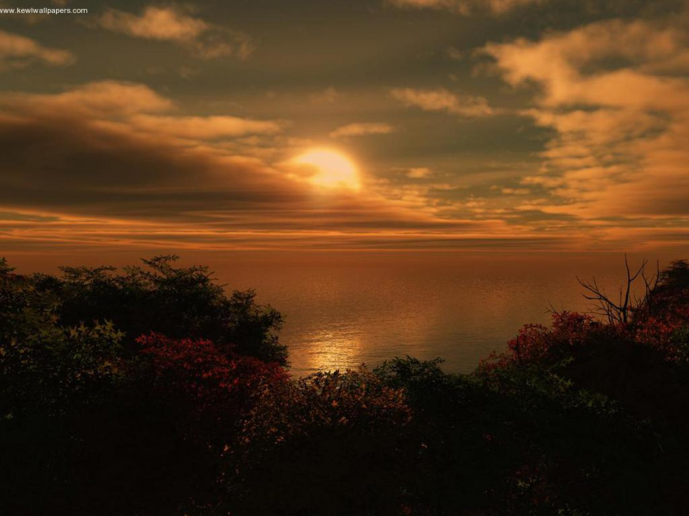
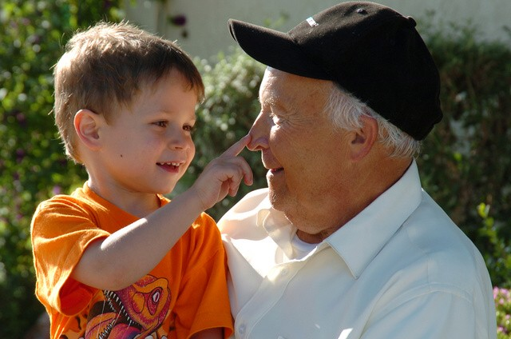
Yo ya te habré olvidado
definitivamente y sobre mis
rodillas retozarán mis nietos.
Pps. Mari Tere

Slide 20
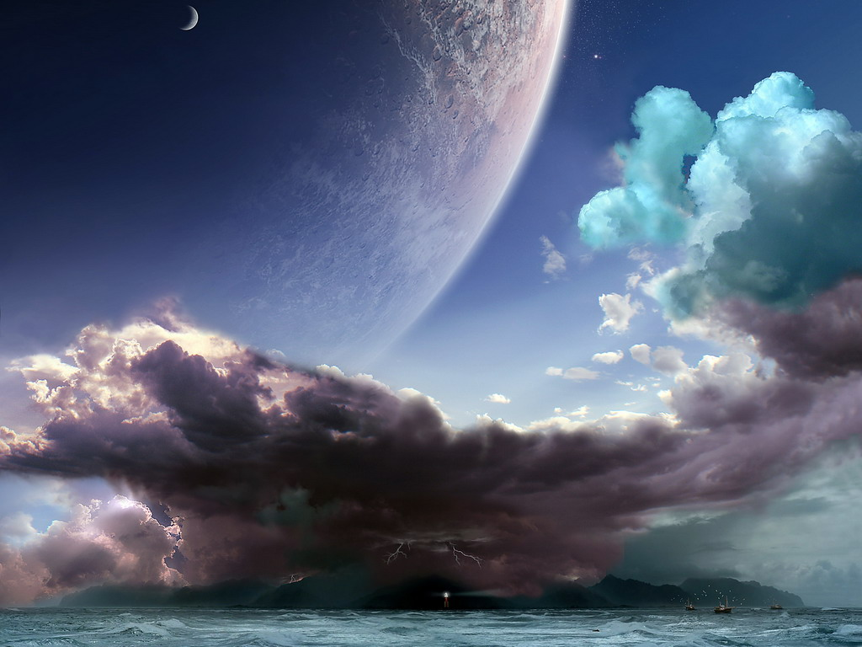
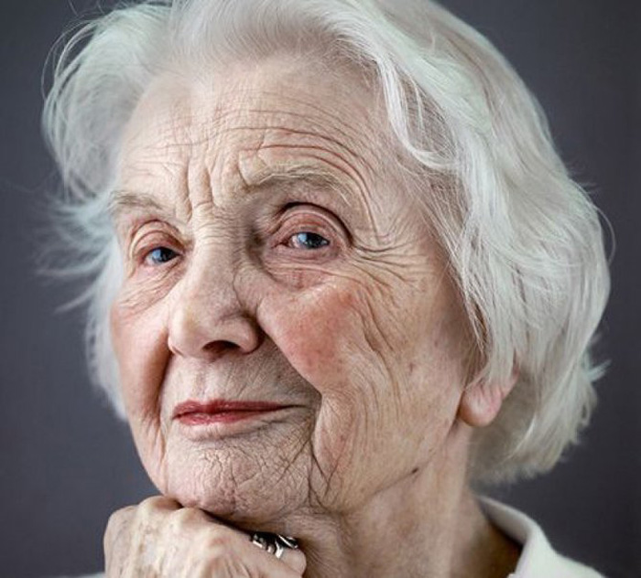
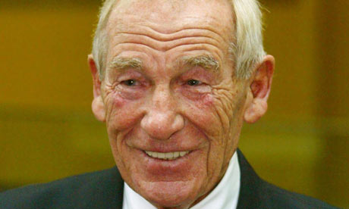
Pps. Mari Tere
Y quizá, para entonces,
al cruzar una calle,
nos vimos frente a frente,
ya sin reconocernos.
(

Slide 21
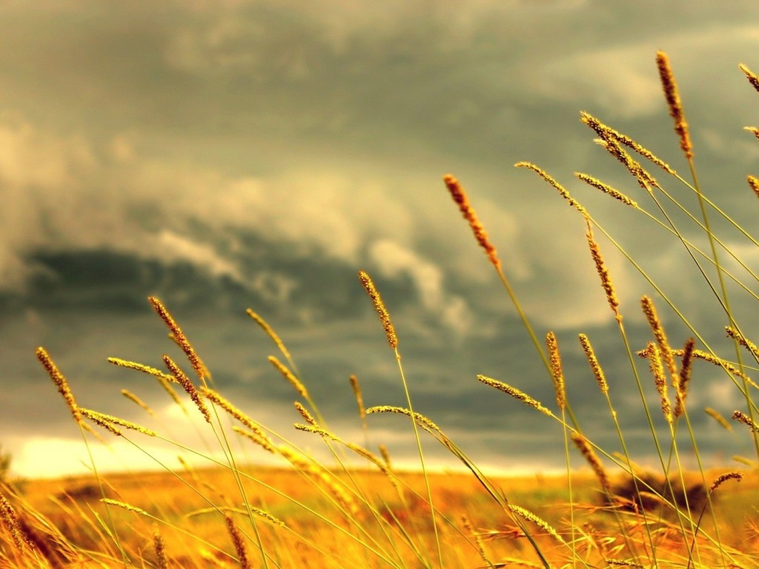
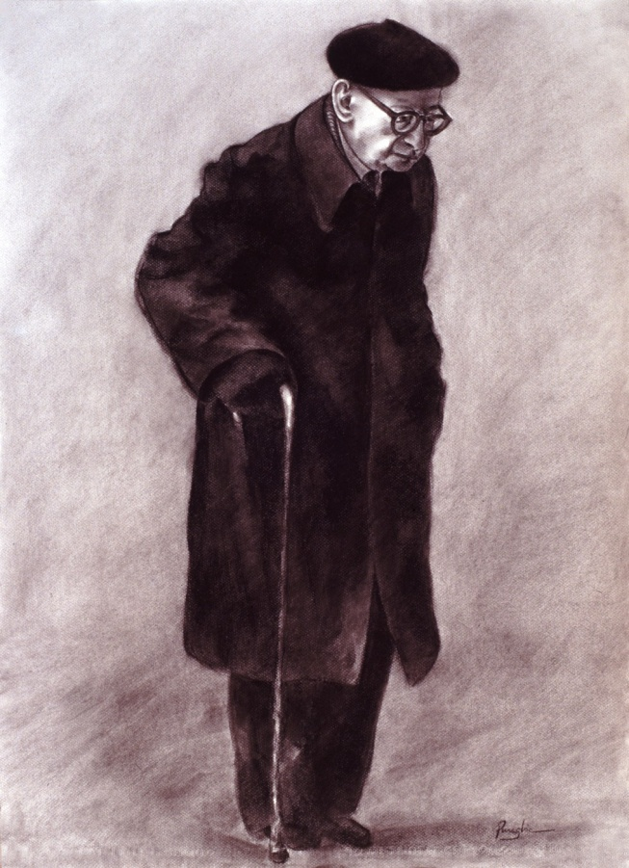
Y una tarde de sol me cubrirán de tierra,
las manos para siempre cruzadas sobre el pecho.
Pps. Mari Tere

Slide 22
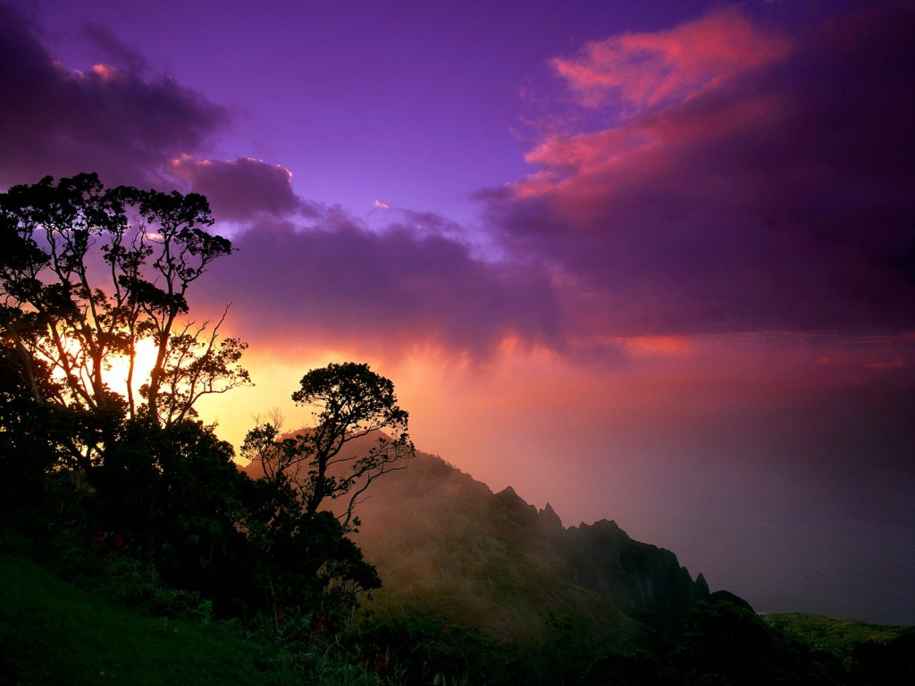

Tú, con los ojos tristes y los
cabellos blancos,
te pasarás las horas
bostezando y tejiendo.
Pps. Mari Tere

Slide 23





Y cada primavera renacerán las rosas,
aunque ya tú estés vieja, y aunque yo
me haya muerto.
Pps. Mari Tere

Slide 24


Pps. Mari Tere

Slide 25


Pps. Mari Tere

Slide 26

Diseño
María Teresa Espín
Imágenes
Internet
2013
Pps. Mari Tere
Y pasará la vida. Yo seguiré soñando;

Slide 27



Accede a la sección que desees desde aquí:
Propia Creación
De la Red
Dedicatorias | Fechas Especiales | Graciosos
Historia y Arte | Lugares | Musicales
Naturaleza y Ciencias | Política | Reflexión
Religiosos | Románticos | Salud
Dedicatorias | Fechas Especiales | Graciosos
Historia y Arte | Lugares | Musicales
Naturaleza y Ciencias | Política | Reflexión
Religiosos | Románticos | Salud
Si deseas recibir pps periódicamente en tu correo electrónico subscríbete aquí:

